Slide 1
Семинар – совещание 20.11.2023
«Новые содержательные аспекты методического сопровождения педагогических кадров»
ПРОГРАММА РАЗВИТИЯ КАДРОВОГО ПОТЕНЦИАЛА МУНИЦИПАЛЬНОГО БЮДЖЕТНОГО ОБЩЕОБРАЗОВАТЕЛЬНОГО УЧРЕЖДЕНИЯ
“ЦЕНТР ОБРАЗОВАНИЯ № 20”.
УЧАСТИЕ В ПРОЕКТЕ «КОМАНДНОЕ НАСТАВНИЧЕСТВО»
Пацукова Лариса Васильевна,
заместитель директора по УВР

Slide 2
Описание исходных параметров.
SWOT-анализ. Актуальность.
ПРОБЛЕМА:
В России и в Тульской области, в частности,
наблюдается дефицит педагогических кадров
в 2021 году на август месяц порядка 300 педагогов не хватало в образовательных учреждениях региона
3
потребность в целевом наборе в 2021 г. составляла 258 чел., а количество заключенных договоров всего 73 (28% от потребности)
1
1
2
доля учителей в возрасте свыше 60 лет в регионе составляет 18,6% (1838 чел.)
4
ТГПУ им. Л.Н. Толстого ежегодно выпускает около 280 учителей, из которых работать в школу идет менее 70%
17,8% учителей Тульской области не имеют высшего профильного образования, 16,3% педагогов не прошли аттестацию на соответствие занимаемой должности, а 22,5% прошли аттестацию, но не имеют категории
2
4
5

Slide 3
Описание исходных параметров.
SWOT-анализ. Актуальность.
В МБОУ ЦО № 20 работает 96 педагогических работников.
9 специалистов в возрасте до 35 лет (9,3 %)
16 человек в возрасте свыше 60 лет (16,7 %),
то есть почти четверть педагогического коллектива.
9 учителей имеют нагрузку свыше 1,5 ставок (9,3 %), покрывая дефицит в 6 специалистов-предметников
Педагогический стаж более 25 лет имеют 39 педагогов (40,6%);
от 15 до 25 лет – 22 педагога (22,9%);
5–15 лет – 24 педагогических работника (25%)
1
3
1
47 педагогов имеют высшую квалификационную категорию (49,0%),
26 человек имеют первую категорию (27,1%)
23 педагога не имеют квалификационной категории (23,9%)
2 учителя (2,0%) не имеют высшего профессионального образования.
Стаж педагогической работы 11 сотрудников составляет менее 5 лет.
5 студентов работают учителями.
2
4
4

Slide 4
Описание исходных параметров.
SWOT-анализ
Сильные стороны (преимущества) | Слабые стороны (недостатки)
- Значительное количество опытных учителей и воспитателей - Высокие показатели ЕГЭ - Высокие олимпиадные показатели - комфортные условия пребывания ребенка -Профильное обучение - 8-9 классы с углубленным изучением предметов -Созданы условия для ведения учебно-воспитательного процесса | -Большой процент учителей в возрасте: старение педагогического коллектива -Низкий показатель молодых специалистов -Высокий показатель педагогов, не имеющих категорию -Значительный показатель педагогов, имеющих 1 категорию - Переполненные классы (тяжело работать) -Низкая методическая активность
Возможности | Угрозы
-Удобное географическое положение -Совершенствование системы дополнительного образования -Развитие системы наставничества | - Увеличение количества детей со слабым уровнем развития -Снижение уровня общей культуры семей - Снижение престижа центра образования

Slide 5
ПРОГРАММА РАЗВИТИЯ КАДРОВОГО ПОТЕНЦИАЛА МУНИЦИПАЛЬНОГО БЮДЖЕТНОГО ОБЩЕОБРАЗОВАТЕЛЬНОГО УЧРЕЖДЕНИЯ “ ЦЕНТР ОБРАЗОВАНИЯ № 20”
Сроки реализации 2022 - 2026
1
Цель реализации Программы
3
Планируемые результаты реализации программы
1
2
Задачи и направления работы
Мероприятия Программы
4
4
2

Slide 6
ПРОГРАММА РАЗВИТИЯ КАДРОВОГО ПОТЕНЦИАЛА МУНИЦИПАЛЬНОГО БЮДЖЕТНОГО ОБЩЕОБРАЗОВАТЕЛЬНОГО УЧРЕЖДЕНИЯ
“ ЦЕНТР ОБРАЗОВАНИЯ № 20”
Партнеры реализации Программы:
-ГОУ ДПО ТО «Институт повышения квалификации и профессиональной переподготовки работников образования Тульской области»
-МКУ «Центр непрерывного повышения профессионального мастерства педагогических работников города Тулы»
-Тульский государственный педагогический университет имени Л.Н. Толстого
Сроки и этапы реализации:
I ЭТАП - Диагностический. Подготовительный. 2022 - 2023 годы
II ЭТАП - Основной. 2023 - 2025 годы
III ЭТАП - Заключительный. 2025 – 2026 годы
Организация контроля исполнения:
Контроль исполнения Программы проводится по реперным точкам. Заключительный контроль – по окончанию срока реализации. Информация о ходе выполнения представляется исполнителями в установленном порядке.
Ответственные за реализацию Программы:
Управленческая команда.
Координатор: Пацукова Л.В., заместитель директора по УВР, ведущий наставник

Slide 7
Цель реализации Программы
Программа разработана с целью обеспечения снижения дефицита педагогов в центре образования, в том числе, за счет повышения престижа профессии,
а также для повышения профессионализма кадров и, как следствие, улучшения качества образования.
-Программа будет развиваться и дополняться в соответствии с результатами участников и данными, полученными в процессе работы.
-По мере автоматизации деятельности по одним направлениям будет стартовать деятельность по другим.
-Реализация данной программы позволит разработать и апробировать эффективную систему привлечения и развития педагогических кадров, популяризации профессии учителя и повышения авторитета работников образования.

Slide 8
Задачи и направления работы
1
2
3
4
Работа с педагогами центра образования, имеющими педагогический стаж более 3 лет, квалификационную категорию и не имеющими статус молодого специалиста
Работа с молодыми специалистами и студентами, работающими в центре образования
Работа с учителями,
не имеющими квалификационной категории
Работа с обучающимися, в том числе направленная на их привлечение в профессию учителя
5
6
Работа со студентами ТГПУ им. Л.Н. Толстого
Работа с родителями обучающихся

Slide 9
Планируемые результаты реализации Программы
осуществится максимальная укомплектованность центра образования
высококвалифицированными педагогическими кадрами, сформируется коллектив, способный решать задачи, поставленные перед школой современным обществом;
по всем направлениям повысятся индивидуальные компетенции и навыки
сотрудников;
будет создана система, в которой учителя будут стремиться к получению
знаний, проходить непрерывное повышение квалификации, проводить дополнительные мероприятия; к концу 2025-2026 учебного года 90% учителей будут проходить курсы повышения квалификации ежегодно;
все учителя центра образования будут иметь квалификационную категорию,
либо доля педагогов, не имеющих квалификационную категорию, не будет превышать 5%;
повысится творческая активность педагогов, увеличится число педагогов,
принимающих участие в профессиональных конкурсах и будет составлять не менее пяти участников в год;
будет создана система оценки профессиональных достижений
педагогических работников центра образования «ПОРТФОЛИО ПЕДАГОГА»;

Slide 10
Планируемые результаты реализации Программы
количество молодых специалистов возрастет до 15-20;
система сотрудничества с ТГПУ им. Л.Н. Толстого будет обеспечивать центр
образования талантливыми и мотивированными студентами, для которых будут созданы комфортные условия работы, методическая поддержка и наставничество более опытных специалистов;
дефицит кадров будет устранен, как минимум по специальностям,
образовательные программы которых реализуются в ТГПУ им. Л.Н. Толстого на данный момент;
разработанная бальная система морального и материального поощрения
учителей, добившихся высоких показателей результативности педагогической деятельности, приведет к повышению мотивации, активному саморазвитию педагогов центра образования;
реализация Подпрограммы «Психолого-педагогические классы» поможет
увеличить количество выпускников центра образования, поступающих на педагогические специальности;

Slide 11
Планируемые результаты реализации Программы
реализация Подпрограммы наставничества «Выпускник – ученику» будет
привлекать выпускников к преподавательской деятельности и приведет к популяризации профессии учителя;
реализация Подпрограммы наставничества «Олимпиадный центр» приведет
к вовлечению молодых специалистов и вновь прибывших педагогов к работе с высокомотивированными и одаренными детьми, вследствие чего увеличится количество победителей и призеров олимпиад, конкурсов и соревнований различного уровня, что приведет к повышению рейтинговых позиций МБОУ ЦО № 20;
реализация Подпрограммы «Наставничество в пространстве цифрового
образования» приведет к развитию профессиональных компетентностей педагогов в современном цифровом образовательном пространстве;
реализация Подпрограммы «PRO-стажёр» будет способствовать увеличению
количества молодых специалистов, которые будут оставаться работать в школе;
реализация Подпрограммы «Культурная среда» приведет к сплочению
педагогического коллектива, повышению активности молодых педагогов, укреплению системы наставничества, усилению связей в наставнических парах.

Slide 12
МЕРОПРИЯТИЯ ПРОГРАММЫ
Работа с учителями центра образования, имеющими педагогический стаж более 3 лет, квалификационную категорию и не имеющими статус молодого учителя

Slide 13
Блок «Методический ликбез»
Прохождение курсов наставниками-методистами.
Индивидуальные беседы наставников-методистов с руководством центра образования
Педагогические советы по определенным тематикам.
Анкетирование педагогического состава по итогам проведения педагогических советов.
Мероприятия по повышению компетентности цифрового образования
Индивидуальные консультации наставников-методистов (наставляемые – учителя школы, нуждающиеся в методической поддержке).
Подготовка отчетов о работе наставников-методистов
Анкетирование педагогического состава.
Индивидуальные беседы с педагогами центра образования.
Мониторинг изменений в нормативно-правовой базе и документах
Методические советы.
Индивидуальные консультации с руководителями ШММО

Slide 14
Блок «Повышение квалификации»
Мониторинг курсов повышения квалификации.
Составление списка площадок и организаций, проводящих курсы
Обучение учителей на курсах повышения квалификации.
Подготовка отчетов о пройденных курсах

Slide 15
Блок «Педагог педагогу – наставник»
Работа с отделом кадров по составлению циклограммы аттестации педагогов на
2022-2026 годы
Взаимное посещение уроков педагогами.
Проведение анализа уроков на заседаниях ШММО.
Методические советы по результатам работы
Анкетирование педагогического состава.
Методический совет по тематике. Посещение уроков наставниками, старшим наставником.
Посещение уроков куратором программы
Индивидуальные консультации с учителями.
Обучающие мероприятия по оформлению документов и формированию Портфолио.
Контрольная проверка пакетов документов
Работа с отделом кадров по формированию списка педагогов.
Методический совет по тематике

Slide 16
МЕРОПРИЯТИЯ ПРОГРАММЫ
Работа с молодыми специалистами и студентами, работающими в центре образования

Slide 17
Блок «Методический ликбез»
Индивидуальные консультации наставников-методистов (наставляемые – молодые специалисты и студенты, работающие в центре образования и, нуждающиеся в методической поддержке).
Подготовка отчетов о работе наставников-методистов
Прохождение курсов наставниками-методистами.
Индивидуальные беседы наставников-методистов с руководством центра образования
Педагогические советы по определенным тематикам.
Анкетирование педагогического состава по итогам проведения педагогических советов. Индивидуальные беседы с молодыми специалистами
Мероприятия по повышению компетентности цифрового образования
Анкетирование молодых специалистов и студентов.
Индивидуальные беседы с педагогами центра образования.
Мониторинг нормативно-правовой базы, касающейся молодых специалистов и студентов
Методические советы;
Индивидуальные консультации с руководителями ШММО

Slide 18
Блок «Школа молодого педагога»
Анкетирование и опрос опытных педагогов.
Анкетирование молодых педагогов
Мини-курсы «Коротко обо всем» для молодых педагогов
Семинары, круглые столы, заседания и другие формы проведения по определенным тематикам
Прохождение курсов наставниками.
Индивидуальные беседы наставников с куратором
Индивидуальные беседы наставников с молодыми специалистами.
Составление планов индивидуальной наставнической деятельности.
Подготовка отчетов о наставнической деятельности
Совместное посещение театров, музеев, кинотеатров, экскурсий.
Привлечение молодых педагогов к организации традиционных общешкольных мероприятий, праздников, экскурсий
Индивидуальные беседы молодых специалистов с куратором, ответы на вопросы

Slide 19
МЕРОПРИЯТИЯ ПРОГРАММЫ
Работа с учителями, не имеющими квалификационной категории

Slide 20
Блок «Методический ликбез»
Прохождение курсов наставниками-методистами.
Индивидуальные беседы наставников-методистов с руководством центра образования.
Педагогические советы по определенным тематикам.
Анкетирование педагогического состава по итогам проведения педагогических советов.
Мероприятия по повышению компетентности цифрового образования.
Мини-курсы «Коротко обо всем» для молодых и возрастных педагогов.
Индивидуальные консультации наставников-методистов (наставляемые – учителя школы, нуждающиеся в методической поддержке).
Подготовка отчетов о работе наставников-методистов.
Анкетирование педагогического состава.
Индивидуальные беседы с педагогами центра образования.
Мониторинг изменений в нормативно-правовой базе и документах.
Методические советы.
Индивидуальные консультации с руководителями ШММО.

Slide 21
Блок «Аттестация»
Индивидуальные консультации с учителями.
Обучающие мероприятия по оформлению документов.
Мини-курсы
«Коротко обо всем»
(блок «Аттестация») для педагогов.
Контрольная проверка пакетов документов
Индивидуальные беседы с учителями.
Ознакомление с педагогическим опытом коллег.
Взаимопосещение уроков.

Slide 22
МЕРОПРИЯТИЯ ПРОГРАММЫ
Работа с обучающимися,
в том числе направленная
на их привлечение в профессию учителя

Slide 23
Блок «Психолого-педагогические и профильные классы»
Формирование нормативной базы.
Анкетирование обучающихся на выявление приоритетов дальнейшего образования.
Индивидуальные беседы со старшеклассниками центра образования.
Родительские собрания и консультирование.
Переговоры с руководством по организации учебно-воспитательного процесса, комплектованию групп
Определены курсы внеурочной деятельности.
Составлены
рабочие программы.
Составлена циклограмма посещения внеурочных мероприятий

Slide 24
МЕРОПРИЯТИЯ ПРОГРАММЫ
Работа со студентами ТГПУ им. Л.Н. Толстого

Slide 25
Блок «Будущие работники центра образования»»
Индивидуальные переговоры;
приглашение в центр образования на мероприятия для молодых учителей;
Встречи с руководством центра образования;
Привлечение студентов к организации и проведению традиционных мероприятий центра образования
Переговоры с руководством факультетов с целью подбора наиболее перспективных и талантливых студентов
Практические занятия студентов в центре образования; методические мероприятия для студентов

Slide 26
Блок «PRO-стажёр»
Индивидуальные беседы со студентами, анкетирование, тестирование для определения уровня знаний и умений
Индивидуальные беседы молодых специалистов с куратором, ответы на вопросы.
Проведение анкетирования.
Индивидуальные беседы молодых специалистов с наставниками.
Посещение уроков педагогами и наставниками.
Участие в культурных мероприятиях.
Подготовка отчетов о наставнической деятельности.
Семинары и круглые столы по определенным тематикам.
Мини-курсы «Коротко обо всем» для студентов
и молодых педагогов.
Подбор студентов для участия в программе.
Переговоры со студентами.

Slide 27
МЕРОПРИЯТИЯ ПРОГРАММЫ
Работа с родителями обучающихся

Slide 28
Блок «Помогаем родителям»
Мероприятия
по повышению компетентности родителей.
Привлечение родителей к организации и проведению мероприятий.
Проведение индивидуальных консультаций
с родителями,
в том числе с привлечением профильных специалистов

Slide 29
Результаты реализации Программы по итогам
2022-2023 годов

Slide 30
➢ПОДПРОГРАММА «Наставничество в пространстве
цифрового образования»
Программа развития профессиональной компетентности педагогов в образовательной организации «Наставничество в пространстве цифрового образования»
(Автор: Сысоев А.А, заместитель директора по УВР)
https://czentrobrazovaniya20tula-r71.gosweb.gosuslugi.ru
5.05.2023 г.
Проведен
методический интенсив совместно с
МКУ «ЦНППМ г. Тулы»

Slide 31
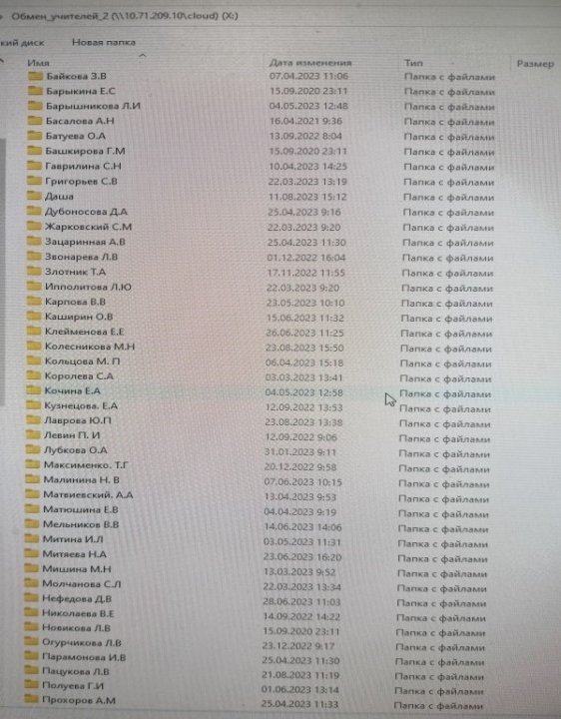
БАЗА СЕТЕВОГО ОБМЕНА УЧИТЕЛЕЙ
Дает возможность
быстрого обмена информацией,
используемой на уроках и
во внеурочной деятельности,
при организации учебно-воспитательного процесса.
Папка каждого учителя является цифровым вариантом ПОРТФОЛИО ПЕДАГОГА, где размещены его методические разработки,
рабочие программы, сценарии уроков, презентации, наградные материалы, характеристика и др.

Slide 32
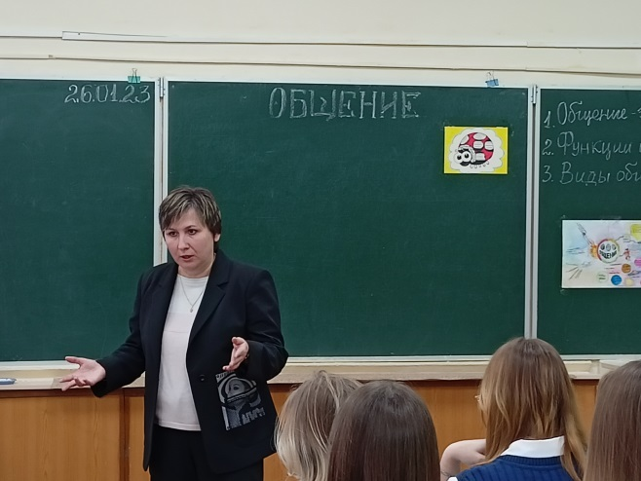
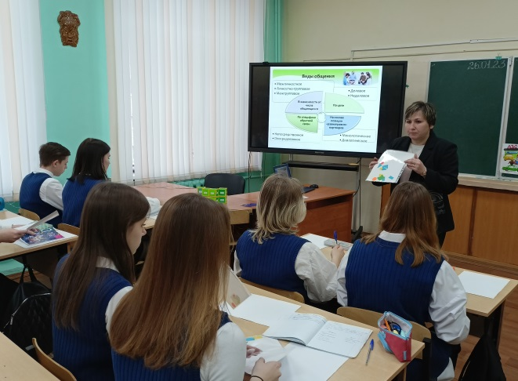
➢ПОДПРОГРАММА
«Психолого-педагогические и профильные классы»
С 1 сентября 2022 года на базе МБОУ ЦО № 20 началась реализация регионального проекта по созданию психолого-педагогических классов «PRO-ВУЗ»
В центре образования № 20 были сформированы 10 А Психолого-педагогический класс (ППК) естественнонаучного профиля и 10 Б IT- класс (куратор от центра образования по приказу Министерства образования Тульской области – Пацукова Л.В., заместитель директора по УВР).
Проект реализуется совместно с ТГПУ им. Л.Н. Толстого.
С 1 сентября 2023 года открылся ППК
технологического профиля.
26.01.2023 г.
в рамках реализации Подпрограммы и распространения опыта работы психолого-педагогических классов был проведен Открытый урок психологии на тему: «Общение». Урок провела преподаватель ТГПУ им. Л.Н. Толстого Хвалина Н.А., кандидат психологических наук, доцент.

Slide 33
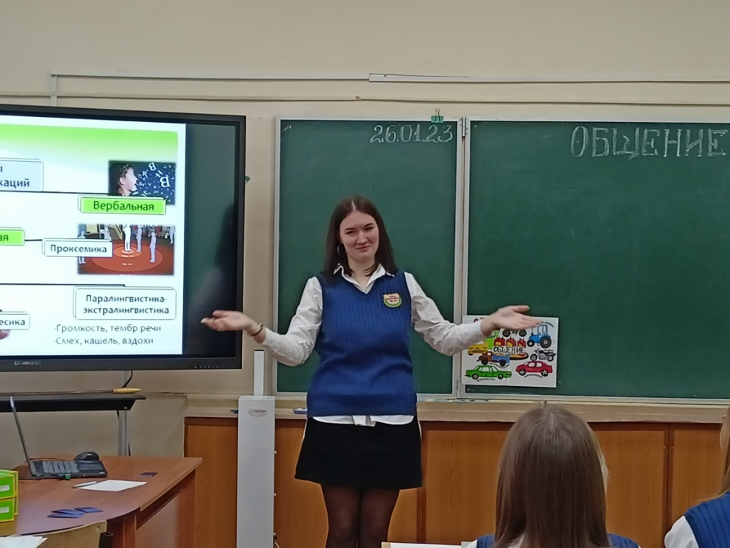
Открытый урок
Психолого-
педагогический
класс

Slide 34
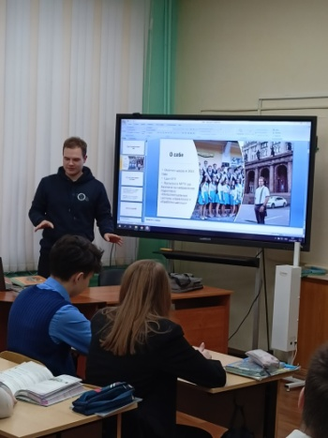
➢ПОДПРОГРАММА наставничества «Выпускник - ученику»
В рамках Подпрограммы в 2022-2023 году реализовывалось направление «Я – преподаватель: дарю свои знания».
Цель данного направления наставничества:
расширение профориентационной работы,
привлечение выпускников МБОУ ЦО № 20 – студентов различных ВУЗов к преподавательской деятельности.
Выпускники-студенты читают лекции по темам, которые им наиболее близки, а также интересны обучающимся 9-11-х классов, отвечают на вопросы. В ходе таких занятий обучающиеся имеют наглядный пример преподавательской деятельности, реализуемой, практически, их сверстниками.
Эта форма наставничества не только помогает старшеклассникам разобраться в выборе будущей профессии, но и популяризирует профессию педагога, а также дает возможность привлечь к работе
в школе наших выпускников.
Пронин Дмитрий,
студент МГТУ им. Н.Э. Баумана

Slide 35
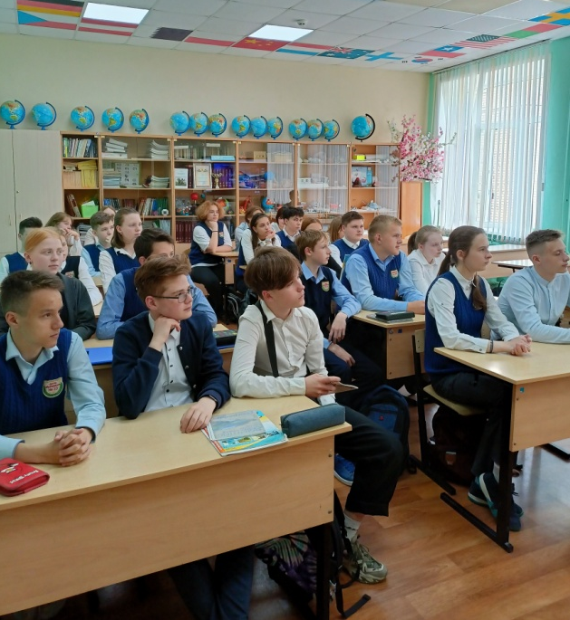
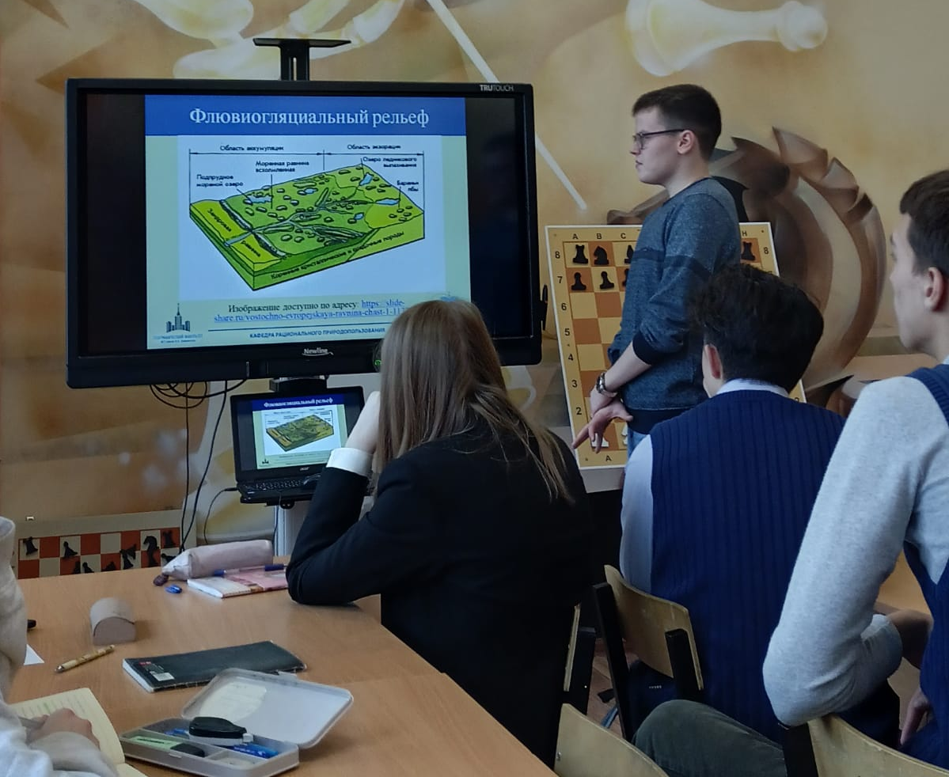
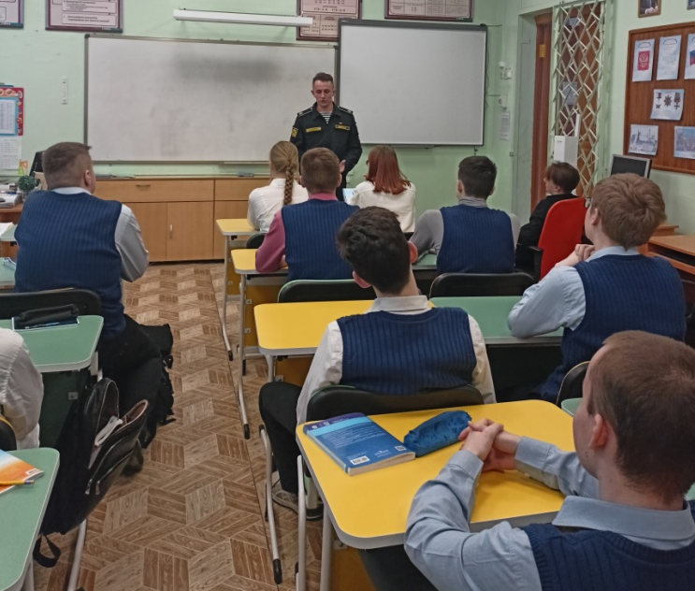
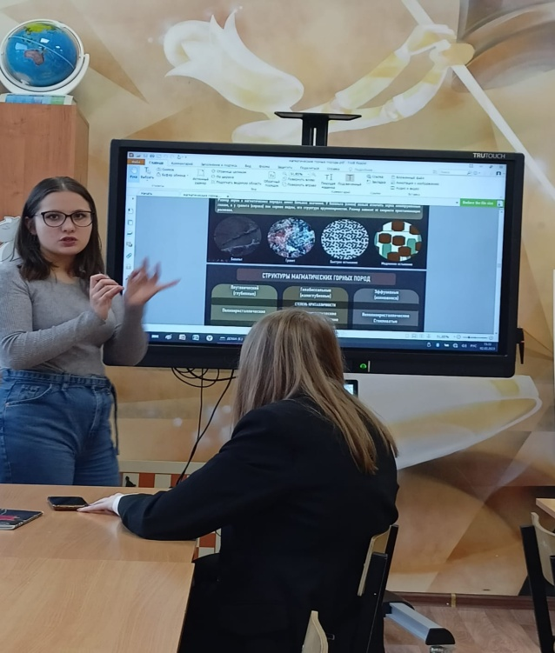
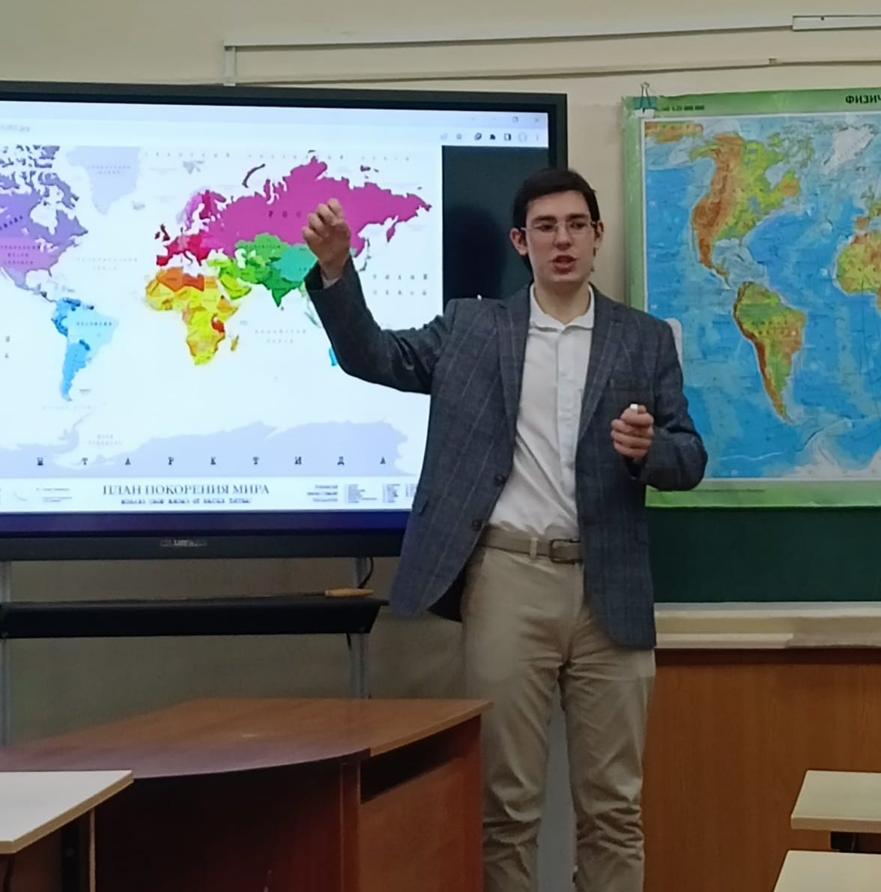
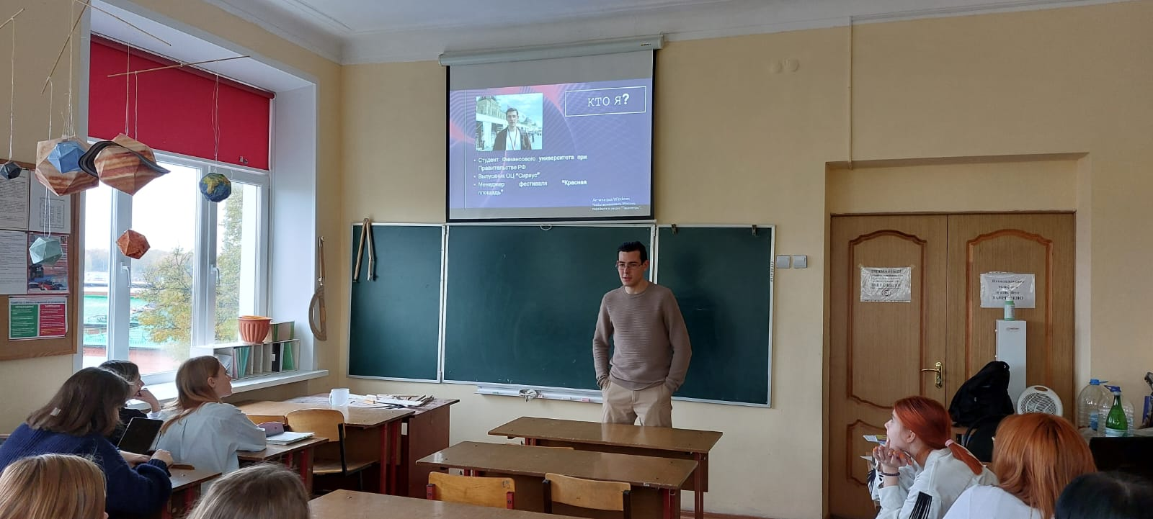
Митрохов Александр,
студент МГУ им. М.В. Ломоносова
Евсеев Егор,
студент Военно-морской академии
имени Н.Г. Кузнецова
Артёмова Дарья, студентка
геологоразведочного университета
Выпускник -
ученику
Канунников Николай,
студент Финансового университета
при Правительстве Российской Федерации

Slide 36
ПОДПРОГРАММА наставничества «Олимпиадный центр»
Углубленная работа с высокомотивированными и одаренными детьми закономерно приводит к увеличению количества победителей и призеров олимпиад, конкурсов и соревнований
различного уровня.
По итогам участия
МБОУ ЦО № 20
в муниципальном и региональном этапах ВсОШ в 2022-2023 уч.году
центр образования занял пятое место среди школ города Тулы и
седьмое место среди школ
Тульской области.
В 2022-2023 году
в результате организованной наставнической деятельности в работу Олимпиадного центра были вовлечены
вновь прибывшие молодые специалисты по русскому языку, английскому языку, истории и обществознанию.
Управленческий ПРОЕКТ «Олимпиадный центр» стал ПОБЕДИТЕЛЕМ Всероссийского конкурса
«Лучшие педагогические практики» в г. Сочи, 2022 год

Slide 37
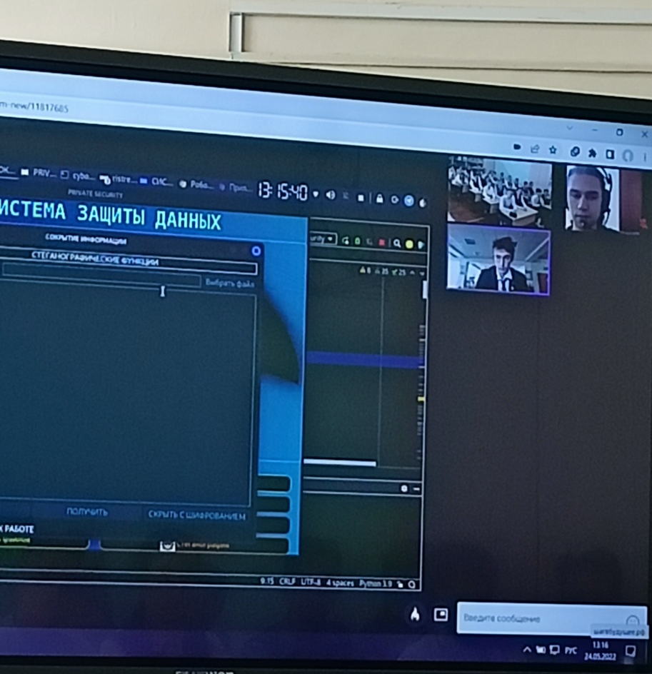
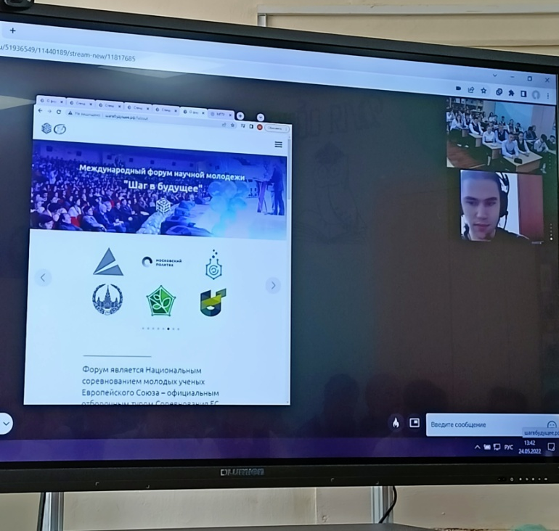
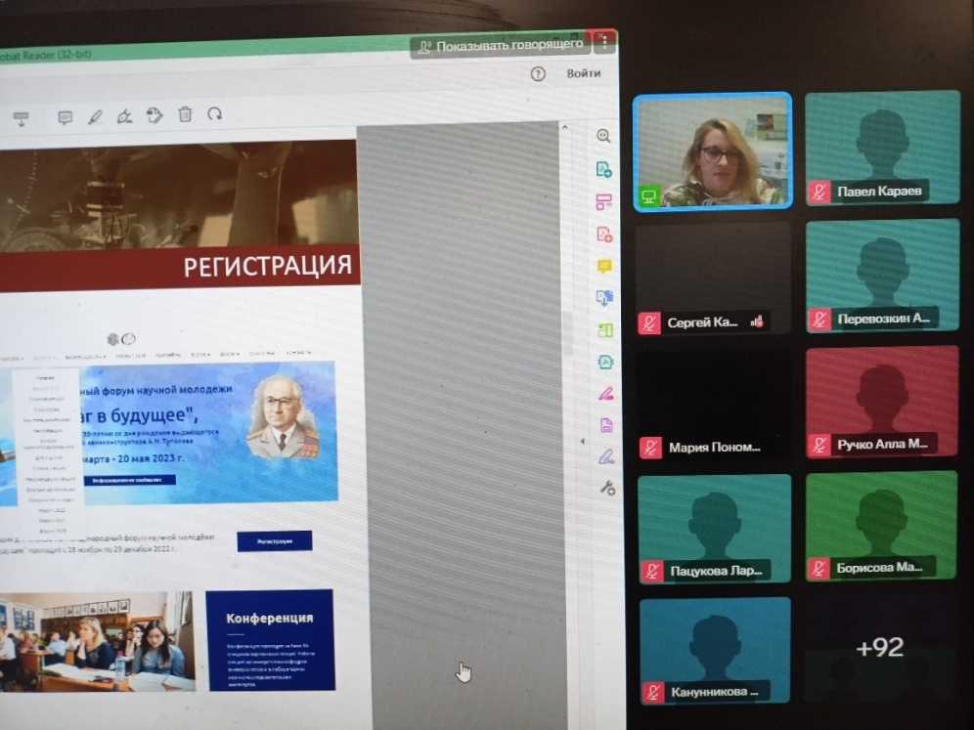
Телемост
МГТУ
им. Баумана
Семинар
МГТУ
им. Баумана

Slide 38
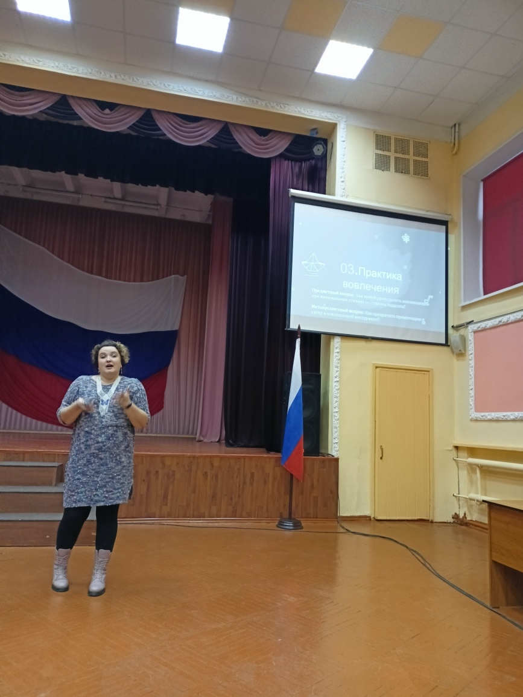
➢Повышение квалификации, развитие компетенций педагогов
В течение 2022-2023 года в рамках реализации Программы развития кадрового потенциала прошли следующие мероприятия:
17.11.2022 г.
Мастер-класс
«Вовлекающий урок: от формулирования темы и цели урока до подведения итогов».
Для педагогов центра образования мастер-класс провела Патрикова Т.С., кандидат технических наук, заведующий кафедрой профессионального образования и менеджмента
ГОУ ДПО ТО «ИПК и ППРО ТО»

Slide 39
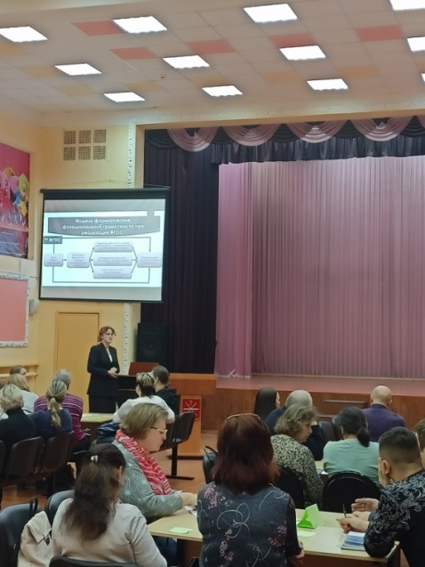
➢Повышение квалификации, развитие компетенций педагогов
05.04.2023 г.
Городской семинар-практикум
«Разработка научно-методического обеспечения по формированию и оценке функциональной грамотности обучающихся. Методики и алгоритмы составления заданий».
Семинар был организован МКУ «ЦНППМ
г. Тулы», ТГПУ им. Л.Н. Толстого и
МБОУ «Центр образования № 20».
Приняли участие учителя математики, физики и информатики МБОУ ЦО № 20 и ОО г. Тулы.

Slide 40
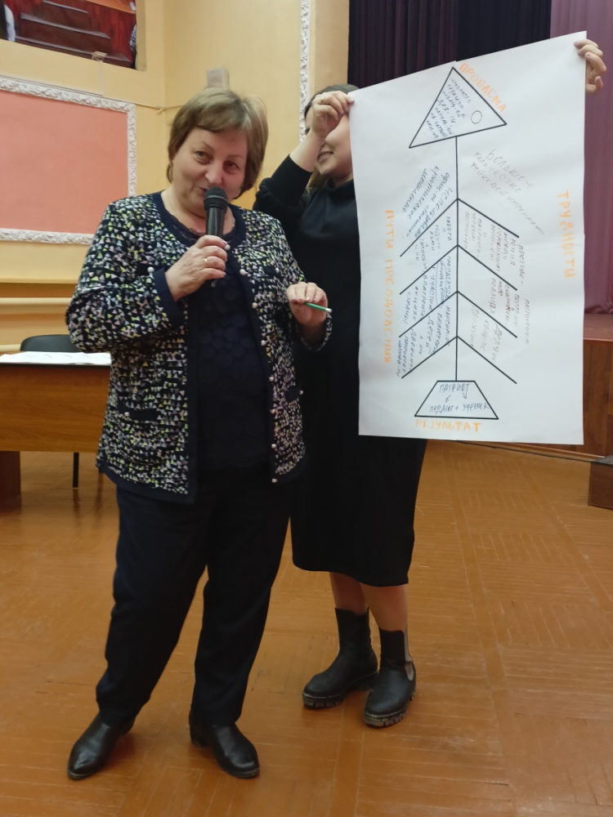
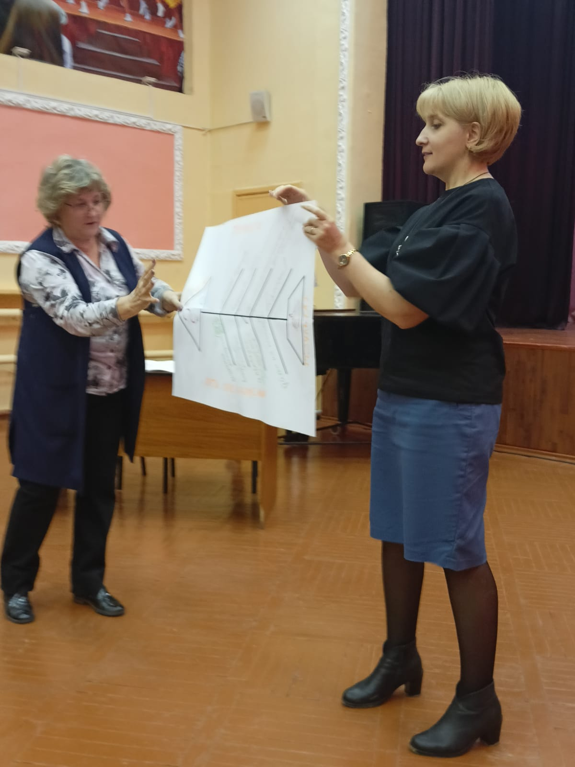
➢Повышение квалификации, развитие компетенций педагогов
04.04.2023 г. Методический семинар
"О введении и реализации в 2023-2024 учебном году федеральных основных общеобразовательных программ". Ответственный за организацию и проведение: ведущий наставник Пацукова Л.В.
Педагогические советы:
23.03.2023 г.
«Профессиональная культура педагога как фактор эффективности педагогической деятельности».
Ответственный за организацию и проведение: Пацукова Л.В., заместитель директора по учебно-воспитательной работе.
23.03.2023 г.
«Траектория воспитательного процесса МБОУ ЦО № 20 в контексте государственной образовательной политики».
Ответственный за организацию и проведение: Кочина Е.А., заместитель директора по воспитательной работе.

Slide 41
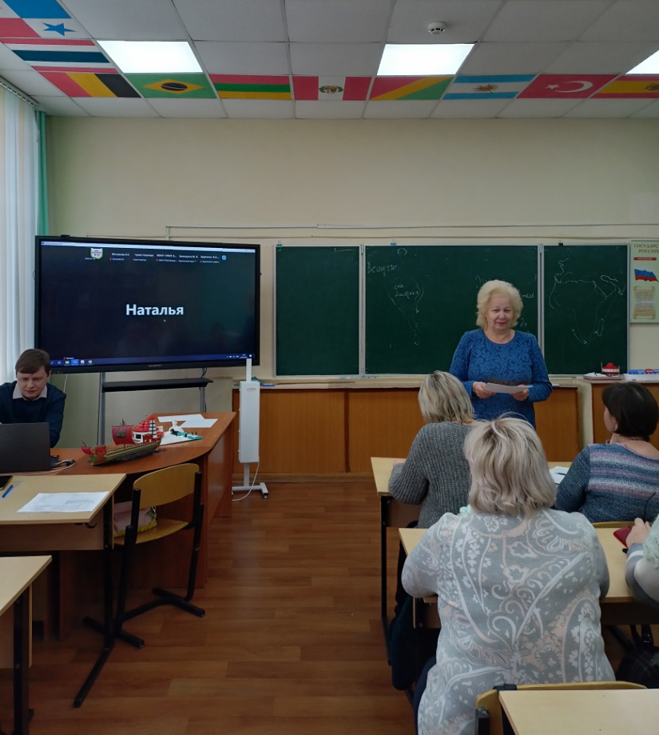
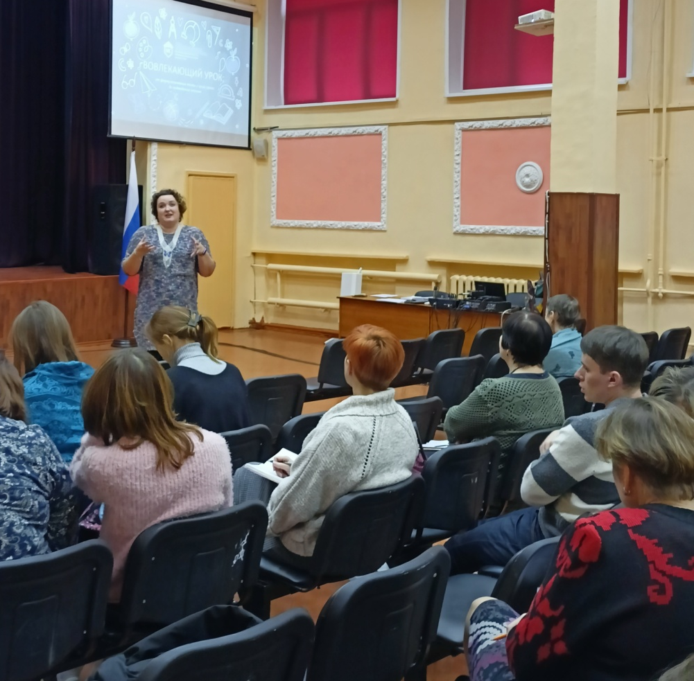
Методический интенсив
Мастер-класс

Slide 42
СПАСИБО
ЗА ВНИМАНИЕ!
Пацукова Лариса Васильевна, Тула - 2023 г.

